Slide 1





Arquitetura e Organização de Computadores
Instituto Federal de Educação, Ciência e Tecnologia do Ceará
Disciplina: Arquitetura de Computadores
Professor: Carlos Wagner

Slide 2

REGRAS GERAIS DE CONDUTA EM AULAS REMOTAS
A sala de aula virtual é uma extensão da sala de aula presencial e, portanto, o Regulamento da Organização Didática (ROD) é o documento que rege a sua dinâmica. Ao acessar a sala de aula virtual, você estará ciente de que a violação dessas regras é passível de medidas disciplinares, tanto no âmbito do IFCE como no âmbito civil e criminal. Para que possamos manter o ambiente harmônico, respeitoso e seguro entre todos, é necessário observar algumas regras de conduta, a saber:
Não compartilhe a gravação das aulas
Você não deve copiar, distribuir, modificar, reproduzir, republicar, transmitir ou comercializar qualquer informação, texto e/ou documentos contidos nas aulas em qualquer meio eletrônico, nem criar qualquer trabalho utilizando imagens, textos ou documentos dessas aulas sem ter por escrito o prévio consentimento dos envolvidos na exposição.

Slide 3
Tenha tolerância e paciência com possíveis falhas tecnológicas e eventuais limitações pessoais
Falhas técnicas poderão acontecer, seja com o professor, com colegas ou com você mesmo. Tenha paciência, procure manter a calma e contornar o problema com discrição e gentileza.
Prepare-se para a aula virtual
Vista-se adequadamente e escolha na sua casa o local mais apropriado (se possível, separado de outras pessoas e das atividades que estiverem sendo realizadas por elas), para que haja o máximo de atenção na aula.
Desative o microfone
Ao acionar seu aparelho, desative o microfone. Essa ação impedirá que, num momento de distração, você compartilhe uma fala ou ruídos indesejados. Seu celular deve ficar no silencioso. Evite também interromper a fala dos demais participantes e, pelo chat, peça a palavra ao professor quando quiser fazer algum comentário ou esclarecer alguma dúvida.

Slide 4

Conteúdo Disciplina
Histórico dos Computadores
CPU´s RISC e CISC
Ling.de Montagem- Modos de endereçamento
Interrupções
Pipeline
Método de Hamming - Detecção/Correção de erros
Memórias - Básico, Endereçamento e Cache
Representação em Comp. Dois e P. Flutuante
Microarquitetura
Barramentos
Multiprocessadores
4

Slide 5
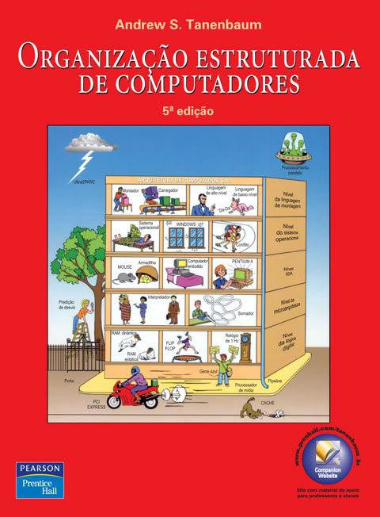
Referências Bibliográficas

Slide 6
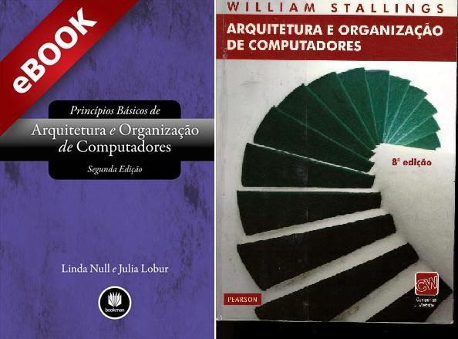
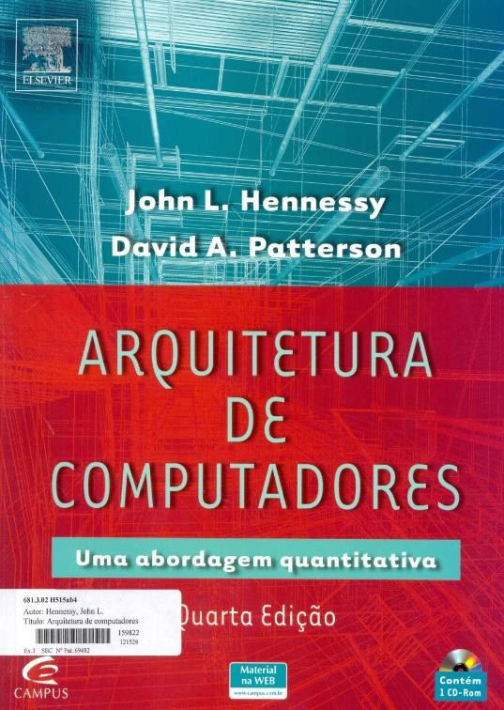
Outros Livros

Slide 7



UNIDADE 1: Fundamentos da Organização de Computadores
Histórico e Evolução dos Computadores;
Marcos dos Computadores;
Exemplo de Famílias de Computadores;
Desempenho de Processadores;
Referências Bibliográficas.
5

Slide 8

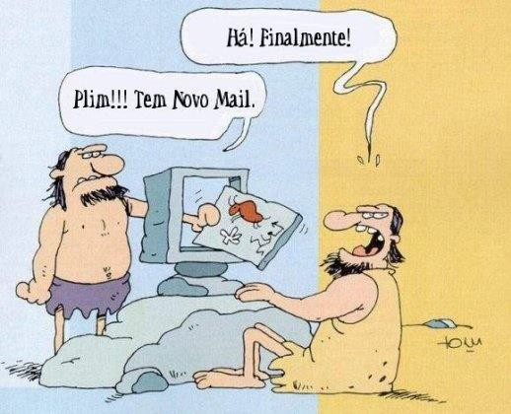
Introdução: História

Slide 9


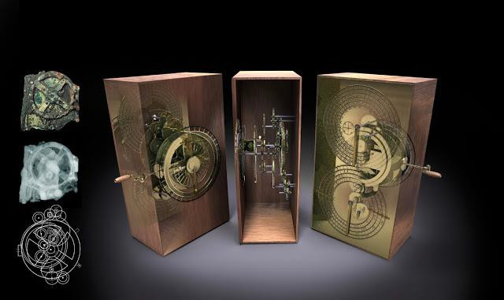
Mecanismo de Anticítera

Slide 10

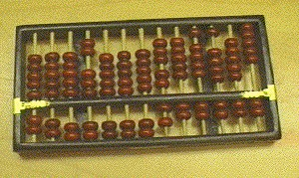
Ábaco
Inventado no oriente médio, 3000 a.C.;
Primeiro dispositivo manual de cálculo;
Servia para representar números no sistema decimal e realizar operações com eles;

Slide 11




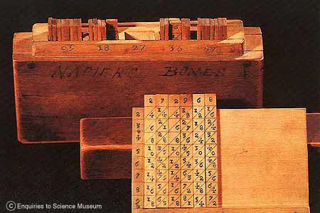
Tábua de Logarítmos de Napier
Inventado, em 1614, pelo escocês Jonh Napier;
Calculava logaritmos usando bastões que faziam multiplicações e divisões de forma automática;

Slide 12


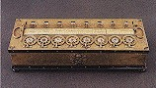
Pascaline ou Máquina de Somar
Inventada
Pascal;
Primeira
em 1671, pelo francês Blaise
calculadora mecânica capaz de
fazer somas e subtrações;
Funcionava a base de engrenagens;

Slide 13

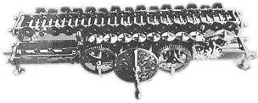
Calculadora Mecânica
Criada em 1676 pelo alemão Gottfried
Leibnitz;
Aperfeiçoou a Pascaline;
Efetuava multiplicações através de somas consecutivas;
Pouco divulgada;

Slide 14

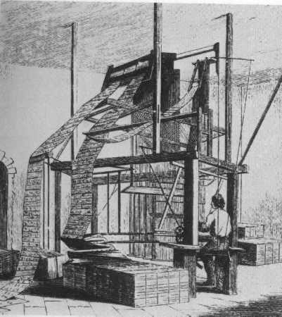
Tear Programável
Criada em 1801 por Joseph Jacquard;
Cartões perfurados para controlavam a confecção e o desenho nos tecidos;
Primeira máquina mecânica programável;

Slide 15

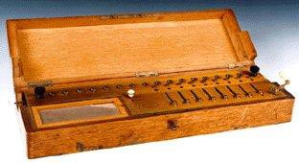
Arithometer
Projetada e construída em 1820, por C. Thomas;
Primeira máquina que realizava as quatro operações aritméticas básicas.

Slide 16


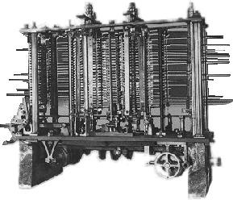
Calculador Analítico ou Aparelho
de Diferença
Criado em 1833 pelo inglês Charles Babbage;
Pai da Informática;
Dispunha de programa, memória, unidade de controle e periféricos de saída;

Slide 17

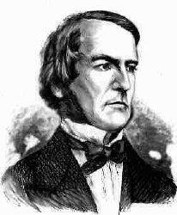
Álgebra Booleana
Em 1847, GEORGE BOOLE, criou novos raciocínios aplicáveis ao estudo da computação, baseados na lógica binária;

Slide 18


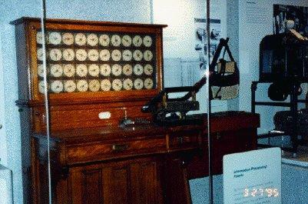
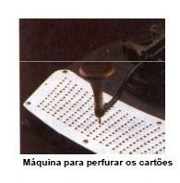
Tabuladora de Censo
Criado em 1885 por Herman Hollerith;
Utilizada no recenseamento;
Acumulava e classificava informações;
Cartões perfurados;

Slide 19

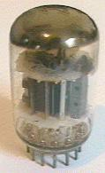
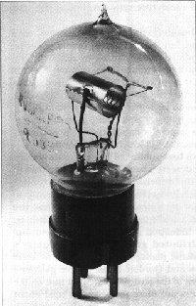
Válvula
Inventada em 1905 por Lee de Forest;
Componente dos computadores de 1ª Geração;

Slide 20

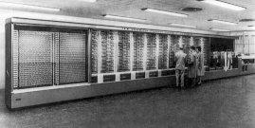
Mark I
Criado em 1937 por Howard Aiken;
Primeiro computador eletromecânico;

Slide 21

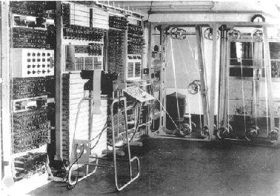
Colossus
Criado em 1943 por Alan Turing;
Primeiro computador eletrônico programável;
mecânico

Slide 22







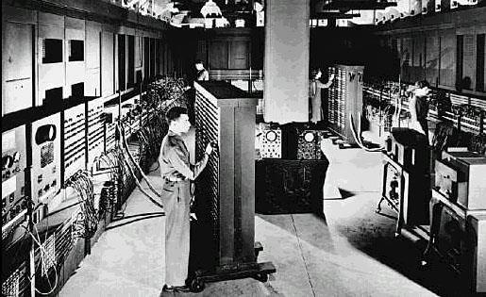
ENIAC (Eletronic Numerical Integrator and Calculator)

Slide 23

ENIAC
Criado em 1946 por John Mauchly e J. Presper Eckert nos EUA;
Primeiro computador eletrônico digital de grande porte, utilizando-se de válvulas;
CARACTERÍSTICAS:
Operava na base dez, não binário;
18000 válvulas – 175 Kw de potência –
ocupava 270 m² ;
5000 operações por segundo;
Pesava 30 toneladas;
Aplicação: cálculo;

Slide 24

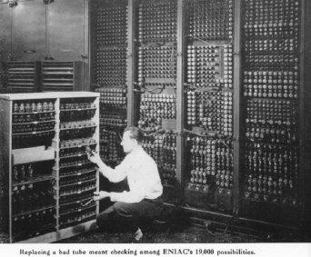
ENIAC
Para se trocar uma válvula queimada era necessário realizar 18000 testes.

Slide 25
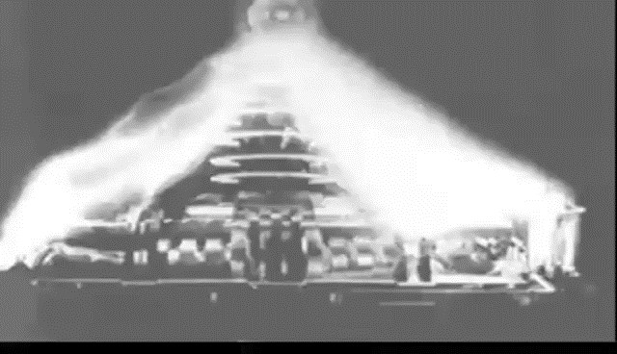
ENIAC

Slide 26

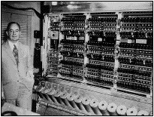
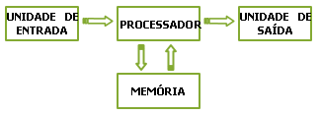
PROGRAMA ARMAZENADO
Formulado, em 1947,
por JOHN VON
em seus estudos
NEUMANN, com base
feitos sobre o ENIAC;
Definiu o esquema básico de funcionamento dos computadores;
A Arquitetura de Von Newmann:

Slide 27

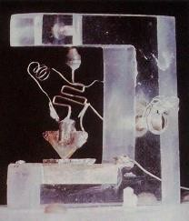
Transistor (2 Geração)
Criado em 1947 na Universidade de Stanford (EUA);
Usado comercialmente somente no final da
década de 50;

Slide 28

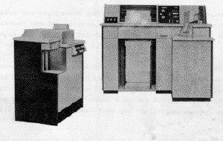
UNIVAC
Criado em 1949 Corporation;
por Mauchly Computer
eletrônico disponível
Primeiro computador
comercialmente;
Aplicação: processamento das eleições;
PRIMEIRO COMPUTADOR NO BRASIL – ADQUIRIDO EM 1961 PELO IBGE.

Slide 29
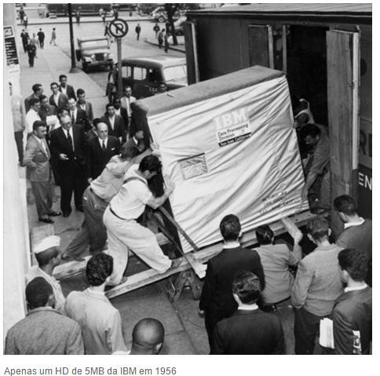

Slide 30

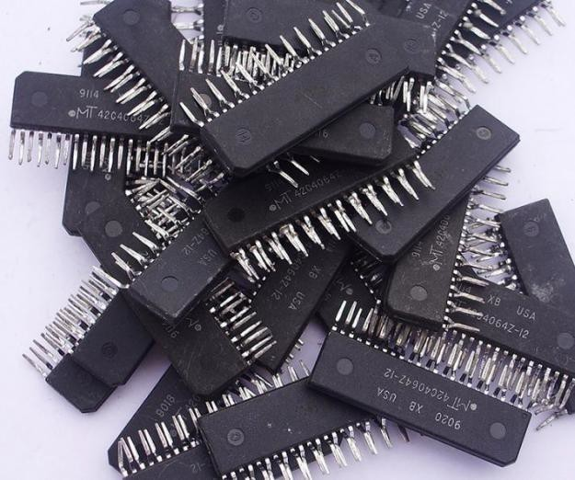
CIRCUITOS INTEGRADOS
A partir de 1964;
Componente dos computadores de 3ª Geração;
Agrupamento de componentes eletrônicos sobre um chip de silício.

Slide 31

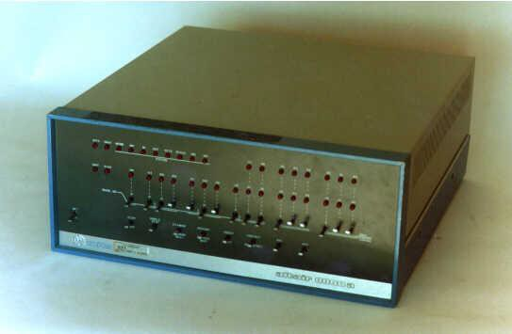
Altair 8800
Criado em 1975;
Primeiro computador pessoal portátil, produzido industrialmente para venda em massa.

Slide 32

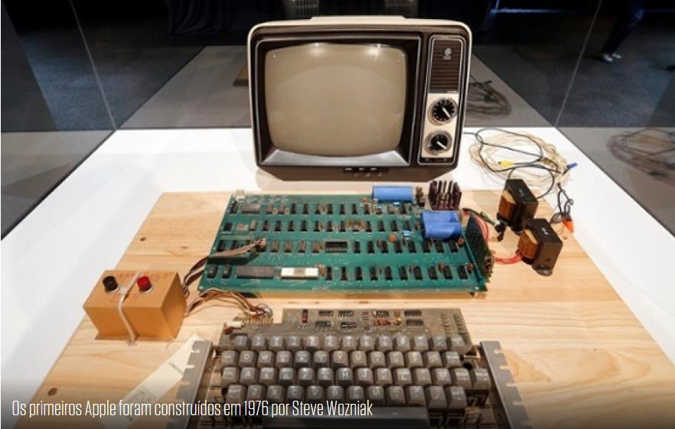
Apple 1
Sucesso em vendas.

Slide 33


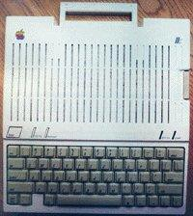
Apple II
Lançado em 1976, por Steve Jobs e Steve Wozniak (fundadores da Apple Corp.);
Foi o primeiro microcomputador pessoal a ter sucesso comercial.

Slide 34





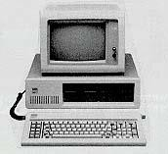
IBM PC (personal computer)
Lançado em 1981 pela IBM Corp.
Primeiro microcomputador pessoal da IBM a ter grande sucesso comercial;

Slide 35

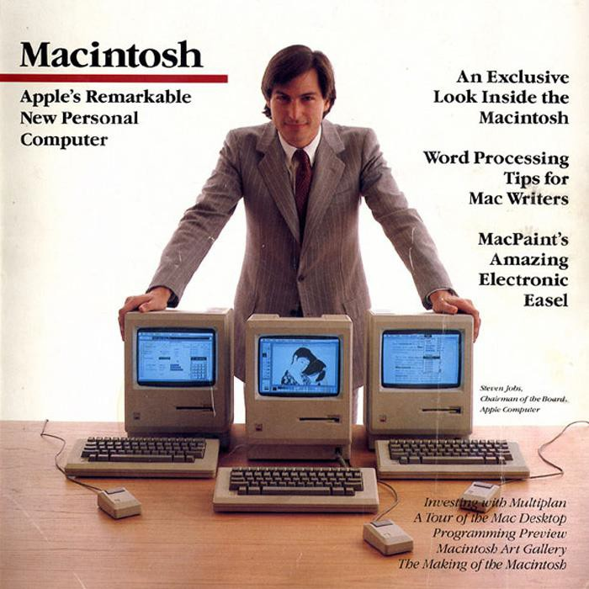
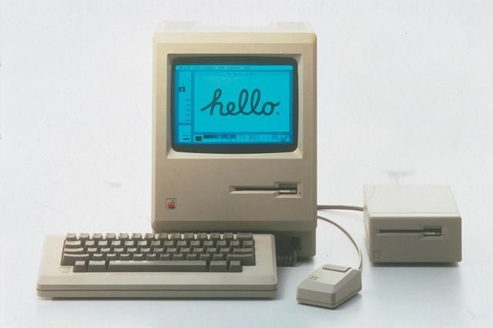
Macintosh
Lançado em 1984;
Primeiro computador interface com o usuário;
Sucesso em vendas.
a apresentar

Slide 36
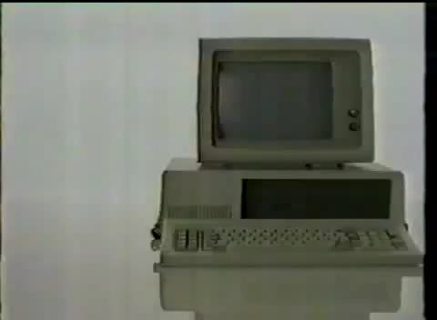
Macintosh

Slide 37

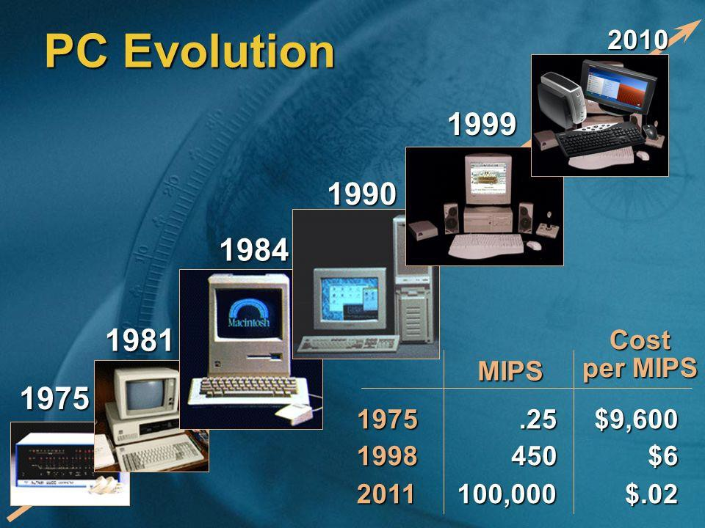
Evolução Computador Pessoal
35

Slide 38

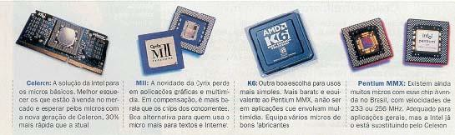
Pentium e AMD

Slide 39
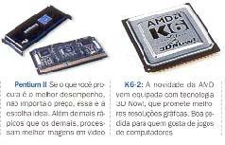
Pentium e AMD

Slide 40

Pentium e AMD

Slide 41


Produção Processadores

Slide 42

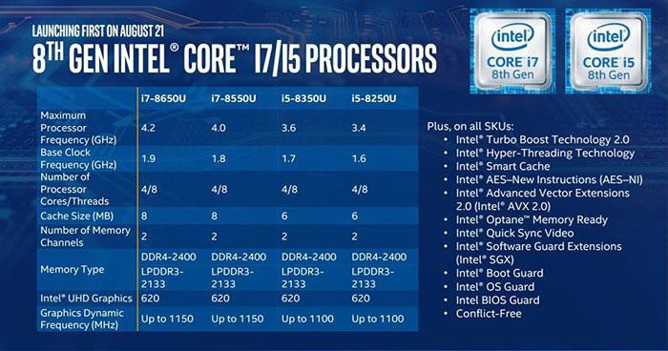
Processadores Intel
40

Slide 43

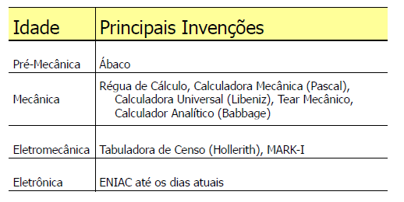
Tabela da Evolução

Slide 44

Alguns pensamentos
“No futuro, os computadores não pesarão mais do que 1,5 tonelada.”
*Popular Mechanics, prevendo a evolução da ciência, 1949.
“Viajei por todos os lados neste país e posso assegurar-lhes que processamento de dados é uma ilusão que não perdura até o fim do ano.” *O editor de livros técnicos da Prentice Hall, 1957.

Slide 45
Evolução do PC eletrônicos
1°GERAÇÃO (1951-1958): Uso de válvulas, alto consumo de energia, geravam uma grande quantidade de calor . Ex: ENIAC
2°GERAÇÃO (1959-1965): Uso de transistores, elemento que revolucionou a eletrônica, dando aos computadores um melhor desempenho e tamanho menor que a geração anterior. Ex: UNIVAC
3°GERAÇÃO (1965-1969): Utilização de circuitos integrados em sentido primário (poucos transistores). PC’s com tamanho reduzido para médio e pequeno porte. Ex: IBM / 360
4°GERAÇÃO (1970 - atuais): Domínio da tecnologia, uso de processadores ( mais de 30 milhões de transistores).

Slide 46
4° Geração: Processadores
Velocidade de clock: De 108.000 Hz (108 kHz do 4004 de 1971) à 3.000.000.000 Hz (3 GHz do Pentium 4)
Número de transistores: De 2.300 (4004 de 1971) à 100 milhões(Pentium 4). 995 milhões (i7-2600K )
Os computadores atuais são mais de 100 vezes menores do que os da 1ª Geração e um único chip hoje é bem mais poderoso que o ENIAC.

Slide 47
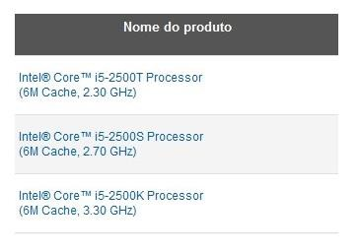
4° Geração: Processadores
Limitação de Frequencia

Slide 48
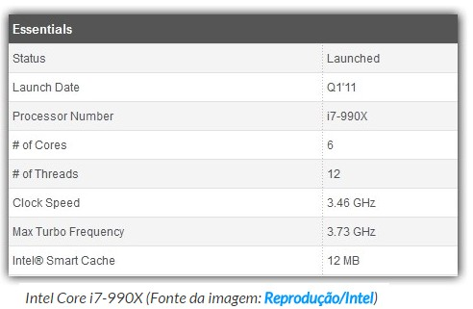
4° Geração: Processadores
Soluções : Frequencia

Slide 49
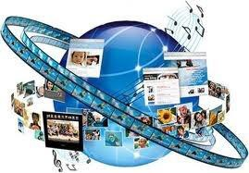
Evolução Software
1. O hardware foi o que sofreu as maiores
muitas
transformações. Mais também vemos
mudanças nos software:
1957: primeiro compilador Fortran
1959: Cria-se a linguagem COBOL.
1967:Criação da linguagem SIMULA, a primeira linguagem orientada a objetos.
1971: Linguagem PASCAL é criada.
1972: Linguagem C é criada.
1983: Linguagem C++ é criada.
1995: A linguagem JAVA é lançada pela Sun.

Slide 50

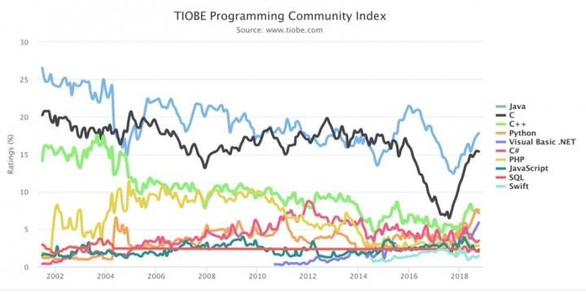
Ranking das Linguagens

Slide 51

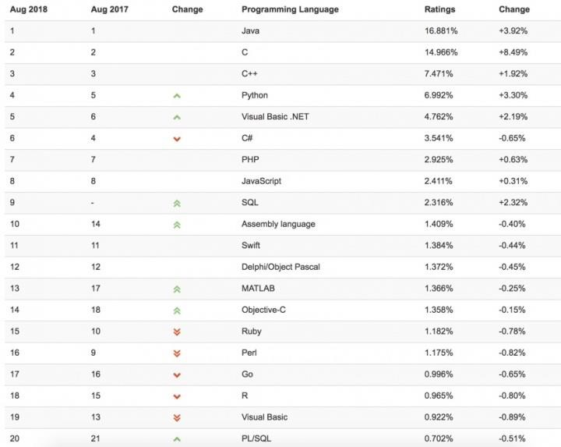
Ranking das Linguagens

Slide 52
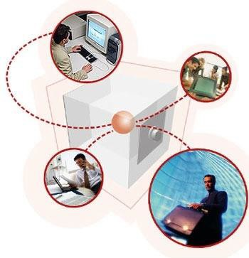
Histórico e Evolução
Nos últimos tempos, os custos decrescentes de hardware aumentam a faixa de aplicações economicamente viáveis.
Capacidade de processamento crescente em conjunto com software cada vez mais robustos aumentam a facilidade de uso e rendimento do computador.
Aplicações: Banco de Dados, Processamento de sinais, Processamento de imagens, Reconhecimento de voz, Videoconferência, Multimídia e Previsão do tempo.

Slide 53
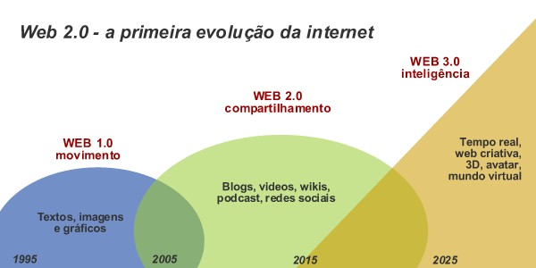
Internet

Slide 54
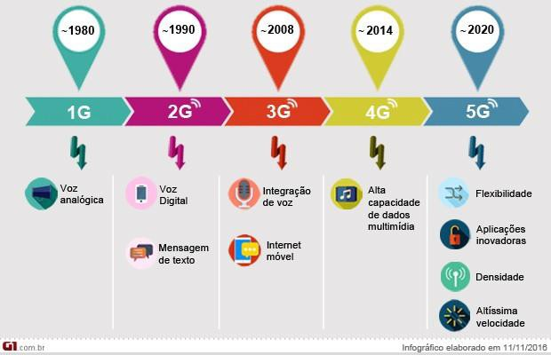
Internet Móvel

Slide 55
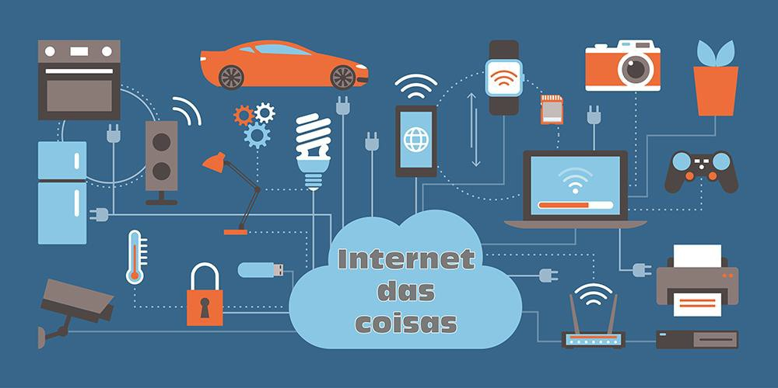
Internet das Coisas

Slide 56
Exercício
Explique com suas próprias palavras a evolução dos computadores (Pré-mecânica à eletrônica).
Explique as quatros gerações da evolução eletrônica dos computadores.
Cite as vantagens e desvantagens entre as válvulas e
transistores.
Explique a influência da freqüência de processamento no funcionamento do computador.
Explique as limitações de chaveamento dos
transistores.
Cite e explique a evolução dos softwares.
Cite as aplicações da informática atualmente.

Slide 57

9.0 Referências Bibliográficas
TANENBAUM. Organização Estruturada de Computadores. 5° ed., Ed. Pearson Education, 2011.
STALLINGS, Wiliam. Arquitetura e Organização de Computadores. 8° ed., Ed. Pearson Education, 2010.
Patterson, David A. Organização e Projeto de Computadores. 3° Edição, Ed. Elsevier, 2005.
Adaptação do material de Organização de computadores, Morgana Diniz, UNIRIO,2010;
55

